Slide 1



TRƯỜNG TIỂU HỌC HÙNG TIẾN
CHÀO MỪNG QUÝ THẦY CÔ
VỀ DỰ GIỜ THĂM LỚP
Môn Toán lớp 3
BÀI 13: TÌM THÀNH PHẦN TRONG PHÉP NHÂN, PHÉP CHIA (T1)

Slide 2


Thứ Ba ngày 11 tháng 10 năm 2022
TOÁN
Bài 13: TÌM THÀNH PHẦN TRONG PHÉP NHÂN, PHÉP CHIA (T1)
Tìm thừa số trong một tích
3 ca đựng nước như nhau có tất cả 6l nước. Hỏi mỗi ca đựng mấy lít nước?
Số lít nước ở một ca được lấy 3 lần được 6 l.
?
?
?
Số lít nước ở một ca là:
6 : 3 = 2 (l)
6l
?
x
3
=
6
Muốn tìm một thừa số, ta lấy tích chia cho thừa số kia.
Thừa số
Thừa số
Tích

Slide 3

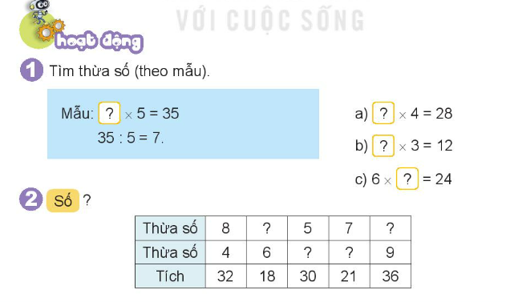
TOÁN
Bài 13: TÌM THÀNH PHẦN TRONG PHÉP NHÂN, PHÉP CHIA (T1)
Tìm thừa số trong một tích
1
Tìm thừa số (theo mẫu)
7
4
4

Slide 4
Thứ Ba ngày11.tháng 10 năm 2022
TOÁN
Bài 13: TÌM THÀNH PHẦN TRONG PHÉP NHÂN, PHÉP CHIA (T1)
Tìm thừa số trong một tích
2
Số ?
Thừa số | 8 | ? | 5 | 7 | ?
Thừa số | 4 | 6 | ? | ? | 9
Tích | 32 | 18 | 30 | 21 | 36
3
4
6
3

Slide 5
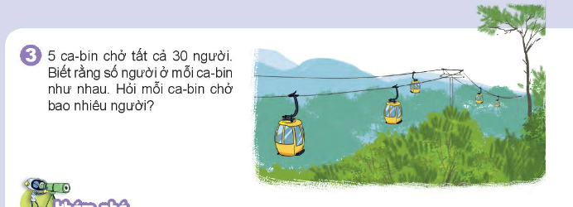

Thứ……ngày…..tháng…..năm…….
TOÁN
Bài 13: TÌM THÀNH PHẦN TRONG PHÉP NHÂN, PHÉP CHIA (T1)
Tìm thừa số trong một tích
3
5 ca – bin chở tất cả 30 người. Biết rằng số người ở mỗi ca – bin
như nhau. Hỏi mỗi ca – bin chở bao nhiêu người?
Bài giải
Mỗi ca – bin chở số người là:
30 : 5 = 6 (người)
Đáp số: 6 người
30 người
?
?
?
?
?

Slide 6

XIN CHÂN THÀNH CẢM ƠN
QUÝ THẦY CÔ GIÁO VÀ CÁC EM

